Slide 1
LE FRISELLE PUGLIESI

Slide 2
PREPARAZIONE: 200 Min Cottura: 100 Min Difficoltà: Facile Dosi per: 4 persone INGREDIENTI
PER IL PREIMPASTO:
FARINA 0 50 gr
ACQUA 50 gr
LIEVITO DI BIRRA FRESCO 5 gr

Slide 3
INGREDIENTI
PER LE FRISELLE:
FARINA DI SEMOLA DI GRANO DURO 300 gr
FARINA 0 200 gr
ACQUA 260 gr
SALE 8 gr
PER IL CONDIMENTO:
POMODORINI, OLIO EVO, SALE, ORIGANO/BASILICO

Slide 4
PREPARAZIONE Fase 1
Iniziare con la realizzazione del preimpasto.
Sciogliere il lievito nell'acqua, aggiungere la farina e mescolare.
Far riposare in luogo tiepido, per circa un'ora.

Slide 5
Fase 2
Aggiungere al preimpasto l'acqua, la miscela di farine e il sale.
Iniziare a lavorare con una spatola, poi proseguire con le mani.

Slide 6
Fase 3
Appena apparirà elastico e omogeneo, formare un panetto e metterlo a lievitare in una ciotola, per altre 2 ore, coperto con la pellicola trasparente.

Slide 7
Fase 4
Quando avrà raddoppiato il suo volume iniziale, capovolgerlo su un piano da lavoro leggermente infarinato.

Slide 8
Fase 5
Ricavare 6 porzioni uguali.
Stendere ogni porzione con i palmi delle mani, formando un cordone, quindi richiuderlo ad anello.

Slide 9
Fase 6
Disporre man mano le ciambelle su una teglia da forno ben infarinata e farle riposare, coperte con un canovaccio, per 20 minuti.
Quando saranno gonfie, cuocerle in forno statico preriscaldato a 220 °C per 30 minuti.

Slide 10
Fase 7
Sfornarle e trasferirle su una gratella. Appena saranno intiepidite, dividerle a metà, usando un coltello dalla lama seghettata.

Slide 11
Fase 8
Disporre le metà sulla teglia, con la parte tagliata rivolta verso l'alto e infornare nuovamente a 180 °C per circa 30 minuti. Abbassare la temperatura a 160 °C e cuocere per ulteriori 40 minuti.
Le friselle dovranno risultare dorate e completamente asciutte.

Slide 12
Fase 9
Lasciare raffreddare completamente le friselle prima di condirle con pomodori, olio, sale e origano oppure basilico.

Slide 13
FILASTROCCA: “La frisella”
La frisella è un gran tarallo dorato,
Di grano duro rimacinato .
E’ cotta due volte, sembra una ciambella,
è un alimento tipico … la nostra frisella !
Con pomodoro e olio extravergine di oliva …
Ci ricorda l’antica tradizione contadina.
“Sponzare” la frisa, aggiungere origano e sale:
sulle tavole pugliesi ..no, non può mancare!
Ottenuta dal lievito madre, orzo o farina …
È l’orgoglio della nostra cucina! ....

Slide 14
STORIA DELLA FRISELLA
La frisella, chiamata comunemente “frisa” o, come la chiamano i nonni ,“frisedda”, è una ciambella di pane lievitato e cotto due volte.
Nasce dal bisogno di consumare pane raffermo che veniva abbrustolito e condito con olio , sale e pomodoro.

Slide 15
Ci unisce perché …
E’ un piatto che piace a tutti: è semplice da realizzare , fresco in estate , gustato dai nonni .
Nasce come piatto povero , ma nutriente ed è diventato simbolo della tradizione pugliese, conosciuto in tutto il mondo.

Slide 16
La nostra esperienza presso il frantoio di Gioia del Colle (BA) e la produzione di Olio EVO nel nostro territorio.

Slide 17
IL “RICETTOLIO”
Classi : 3 A e 3 B
IC “Via Eva Gioia – Sammichele ”
a. s. 2023/24 Gioia del Colle (BA).
Buona degustazione con le nostre friselle pugliesi!

Slide 18
Olio EVO …

Slide 19
EXTRAVERGINE DI OLIVA …

Slide 20
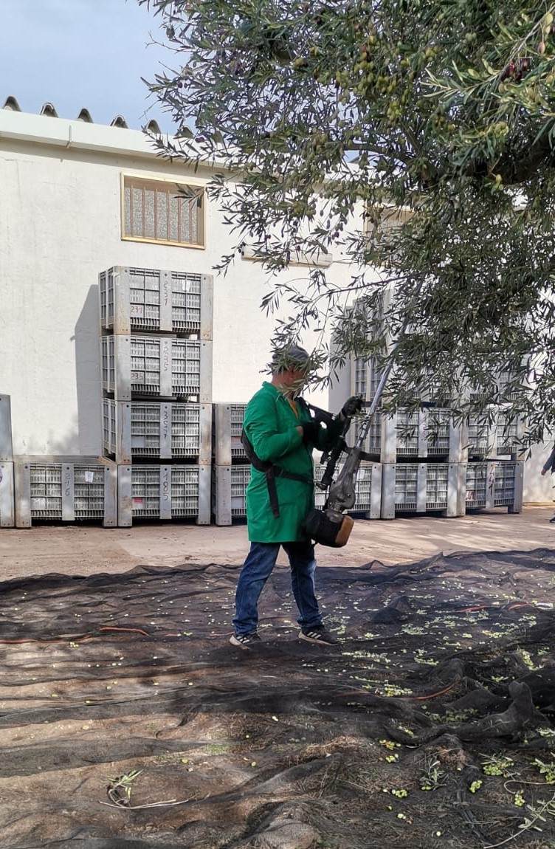
Al frantoio oleario …

Slide 21
Produzione di OLIO EVO …

Slide 22
A Gioia del Colle …

Slide 23
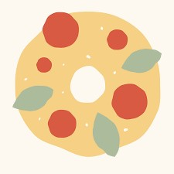
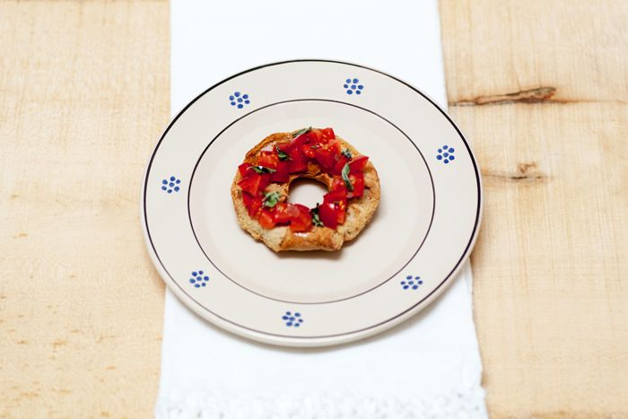
Buon appetito! …

